Slide 1

本文衍生自維基百科
程式人《十分鐘系列》
用十分鐘瞭解
愛因斯坦的相對論
陳鍾誠
2016年8月26日

Slide 2
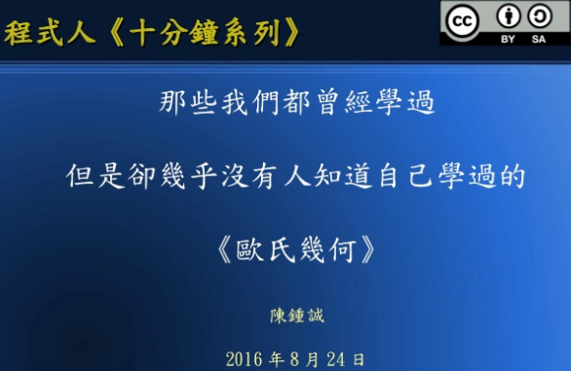
就在前天
我們介紹了《歐氏幾何》！

Slide 3
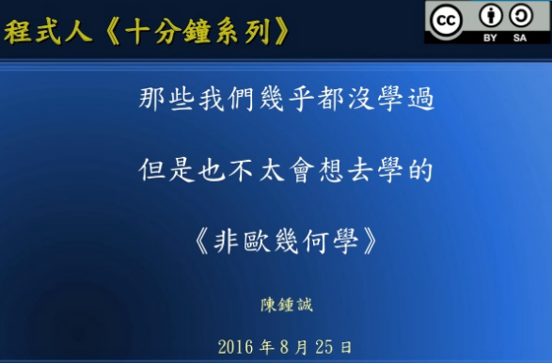
然後在昨天
我們又介紹了《非歐幾何》

Slide 4
《非歐幾何》
可以說是理解廣義相對論
時空扭曲結構的關鍵！

Slide 5
所以今天
我們將會介紹

Slide 6
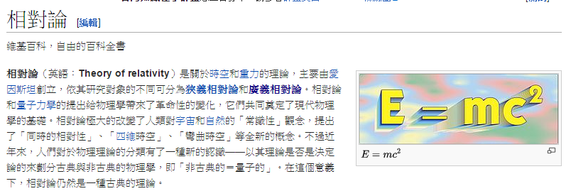
愛因斯坦的
狹義與廣義相對論！

Slide 7
其實狹義相對論
與其說是《愛因斯坦》發明的！

Slide 8
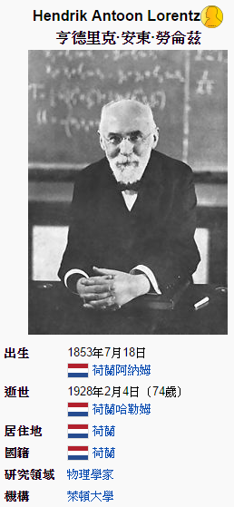
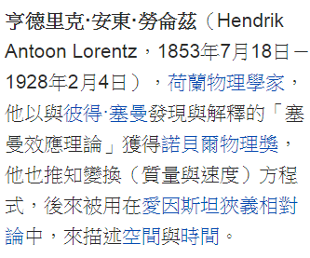
或許不如說是
《羅倫茲》發明的！

Slide 9
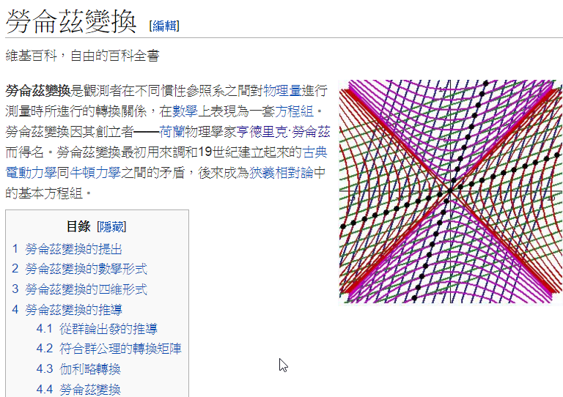
這個羅倫茲的發明
就稱為《羅倫茲變換》！

Slide 10
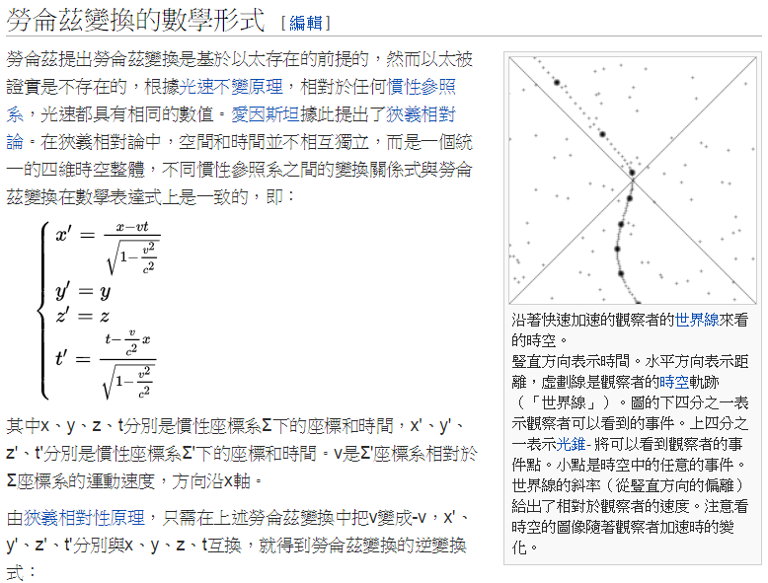
羅倫茲變換的數學如下

Slide 11
只是羅倫茲
沒有辦法用突破性的想法
去解釋自己的數學成果。
讓自己受限在，傳統的時空結構當中！

Slide 12
而愛因斯坦
則用他那狂放不拘思維，徹底的解放了《羅倫茲變換》的物理意義，於是相對論就誕生了！

Slide 13
現在、就讓我們看看
到底《羅倫茲變換》是甚麼東西！

Slide 14
學過古典物理的人都知道
牛頓那種粒子觀的世界
還有那 F=ma 的力學定律

Slide 15

然後在法拉第和馬克士威的年代
逐漸發展出了有別於《粒子觀》的電磁波理論！
而且馬克士威計算出電磁波的速度
由於和光速相同，因此推論光是一種電磁波

Slide 16
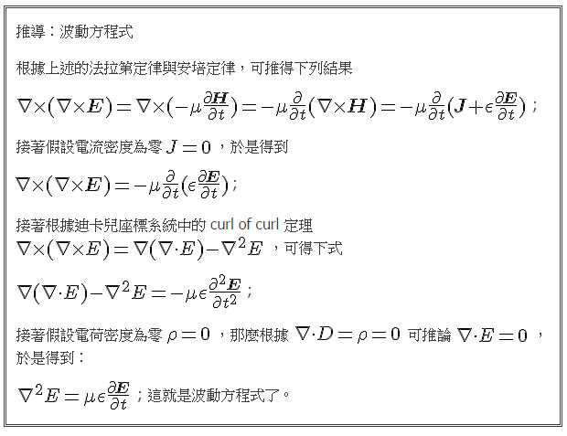
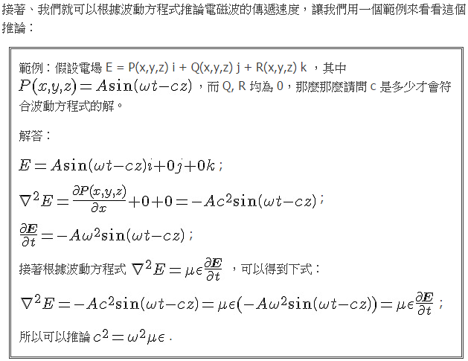
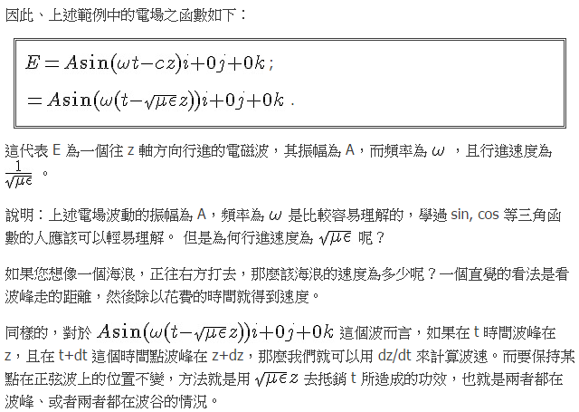
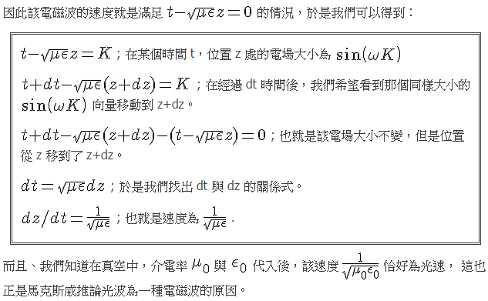
以下是電磁波速度的推導
https://programmermagazine.github.io/201311/htm/science1.html

Slide 17
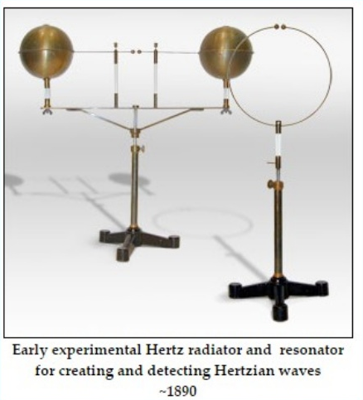
後來《赫茲》在1888年
用圖中的儀器驗證了電磁波存在
圖片來源： http://www.sparkmuseum.com/BOOK_HERTZ.HTM

Slide 18
接著《馬可尼》把成果商業化
用這種裝置來傳送摩斯電碼，然後開了馬可尼公司賺了大錢。
(鐵達尼號沉沒時，上面就有馬可尼公司的設備和人員)

Slide 19
問題是
《水波》是靠水傳遞的
《聲波》是靠空氣傳遞的
那麼《電磁波》到底是透過甚麼介質傳遞的呢？

Slide 20
關於這個問題
物理學家們認為，很久以前笛卡爾所提出的那種《充滿整個空間、無所不在的乙太介質》，可能真的存在！
這種乙太可以做為《絕對靜止座標系》的一種基質！

Slide 21
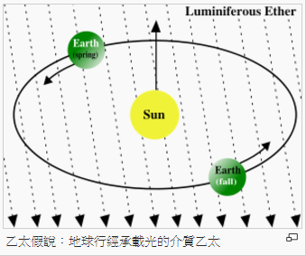
馬克士威本人
其實也不知道《乙太》到底存不存在！

Slide 22
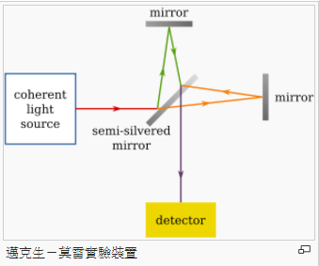
但這位偉大的科學家
在1879年提出了一種探測方法

Slide 23
就是讓光線
分別在《平行》和《垂直》於地球的運動方向等距離的傳播
根據公式計算《平行地球方向》的光波應該會《比垂直方向還要慢一點點》。

Slide 24
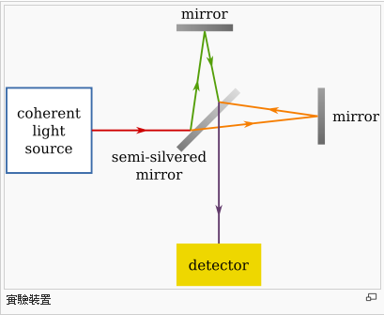



以下是兩個方向的時間算法
若光速受乙太影響
則上下兩式不相等

Slide 25
後來在1881年
美國的麥克生實踐的這個想法，動手去測量兩個方向是否有時間差。
如果有時間差的話，光波就會產生干涉條紋！

Slide 26
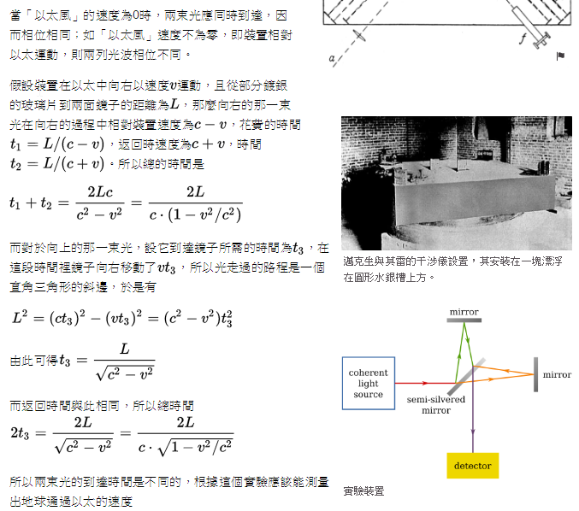
這個實驗的原理如下

Slide 27
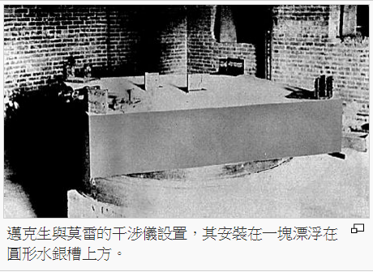
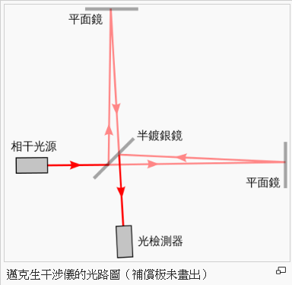
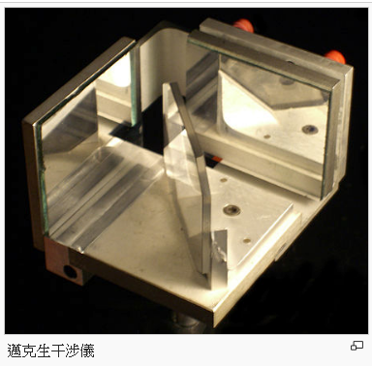
麥克生的實驗設備和方法如下

Slide 28
結果
沒有發現乙太存在的跡象！

Slide 29
麥克生不死心
後來在1887年又和莫雷合作，做了一次更精密的實驗

Slide 30
結果仍然一樣
沒有發現乙太存在的跡象！

Slide 31
麥克生失望地認為
自己的實驗室失敗的！

Slide 32
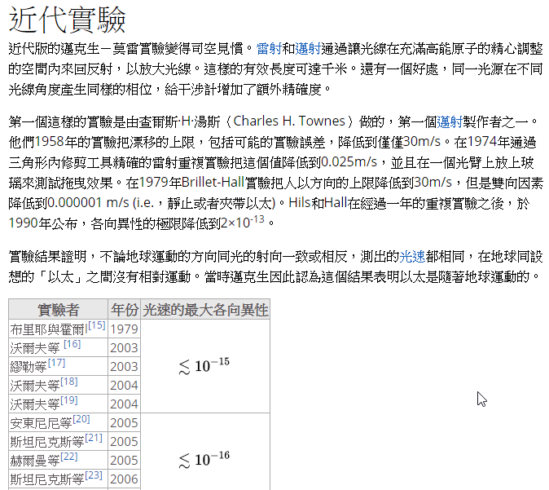
後來又有人用現代儀器重做實驗
結果當然還是沒有乙太存在的跡象

Slide 33
麥克生的實驗
不僅沒有證明乙太存在
反而為《光速恆定》這件事情提供了強烈的證據！

Slide 34
這樣的話
如果從《光速恆定》這件事情出發，那麼可以推導出什麼樣的一個物理學體系呢？

Slide 35
愛因斯坦的相對論
其實就是從《光速恆定》這件事情出發的！
在此光速恆定的條件為： 1. 在真空中 2. 沒有加速度或引力場！

Slide 36
不過、傳統的時空觀念
是非常頑固的
幾位物理學家開始試圖提出物體在乙太風當中會收縮的理論，以便讓《麥克生的實驗》能《符合乙太理論》。

Slide 37
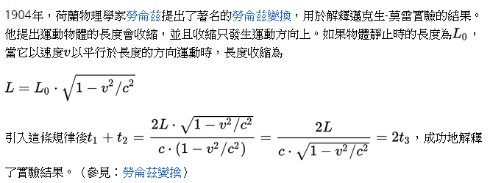
其中一位
還精確推導出了這種收縮的數學公式，他就是《羅倫茲》。

Slide 38
羅倫茲的推導
其實已經很《離經叛道》了

Slide 39
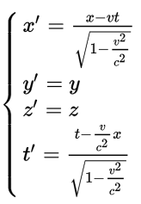
因為他在1892年推導的結果認為
粒子的質量將隨著速度而增加
  牛頓的F=ma就必須有所修正
而且在羅倫茲轉換的體系下，任何物體的速度不得超過光速。(而且不管你用多大的力量推多久，都無法到達光速)。

Slide 40
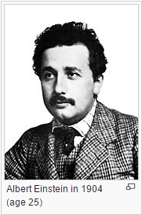
1905年
那個好不容易才找到專利局工作的那位魯蛇《愛因斯坦》
終於穩定下來可以好好用腦袋思考一些問題了！

Slide 41
結果那年
他連續發表了五篇論文
其中三篇名留青史

Slide 42
第一篇是探討
液體懸浮粒子布朗運動的論文

Slide 43
第二篇是
延伸《普朗克方程式》的量子想法，提出光量子學說的光電效應論文。
後來愛因斯坦在1921年獲得諾貝爾獎，靠的主要就是這一篇！

Slide 44
第三篇就是
那驚天一擊的《狹義相對論》
論文的名稱是《論物體的電動力學》(英文譯名：On the Electrodynamics of Moving Bodies)

Slide 45
由於愛因斯坦
在1905年的表現實在太棒
因此後來的人稱那年為物理學史上的奇蹟年！
和牛頓發現萬有引力定律的1666年可以相互比美！

Slide 46
現在、就讓我們來看看
狹義相對論的前身，也就是《羅倫茲變換》，到底說些甚麼？

Slide 47

您可以參考張海潮教授的
勞倫茲變換的證明這份投影片
http://case.ntu.edu.tw/CASTUDIO/Files/speech/Ref/CS0100S2G01_4.pdf

Slide 48
當然這裡所謂的證明
是建立在某些公理系統上的

Slide 49
而羅倫茲變換裡面
最重要的一條公理就是
  真空中的光速是不變的！
  c=3*10⁸ m/s
這條公理和傳統《笛卡兒》的世界觀，以及《牛頓》的看法有很大不同，
正是這點造成了《相對論》和《羅倫茲》得到不同的推論結果。
公理系統不同，推論的結果也會有所不同！

Slide 50
我們生活的世界
是一個三度空間，可以用三維的
《笛卡兒》坐標(x,y,z)來定位每一個點
如果加上時間之後，就會變成四維的(x,y,z,t)座標系統。

Slide 51
根據牛頓定律 F=ma
我們知道如果沒有力F的作用
就沒有加速度a

Slide 52
但是問題來了
假如有兩艘太空船，分別以無動力的方式在太空中等速移動
但是其中一艘《看來靜止》(因為我們和它的速度一樣)
另一艘則飛快向 x 軸方向前進！

Slide 53
這樣的話
在這兩個太空船上，F=ma之類的運動定律是否還都成立呢？
如果從其中一台太空船看另一台，那會看到甚麼樣的運動定律呢？

Slide 54
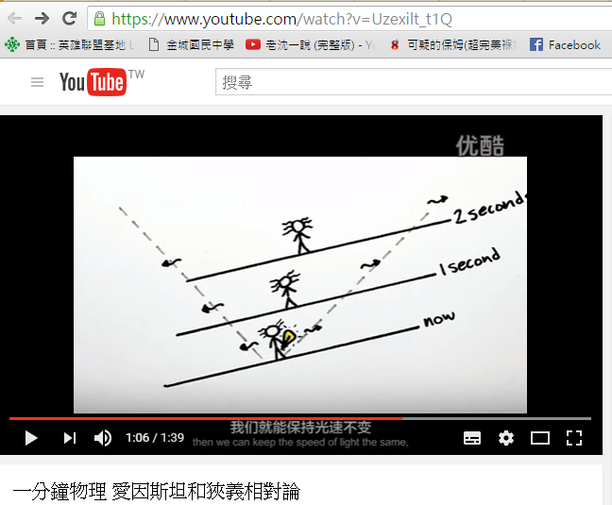
您可以參考下列影片
思考一下背後的想法！
https://www.youtube.com/watch?v=Uzexilt_t1Q

Slide 55
根據這樣的想法
羅倫茲推導出來，當我們從其中一艘看另一艘時，座標如果經過羅倫茲變換，那麼兩者就可以使用相同的物理定律公式。
這個推導假設光速在兩個座標系中都是恆定的3*10⁸

Slide 56
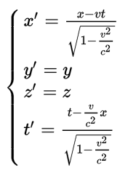
以下是羅倫茲變換的數學式
(x,y,z,t)是第一艘太空船Σ的時空座標
(x',y',z',t')是第二艘Σ'的時空座標

Slide 57
羅倫茲變換預示了幾個驚人的結果
那就是《長度收縮和時間延長》，簡稱《尺縮鐘慢》效應
長度收縮
(尺縮)
時間延長
(鐘慢)

Slide 58
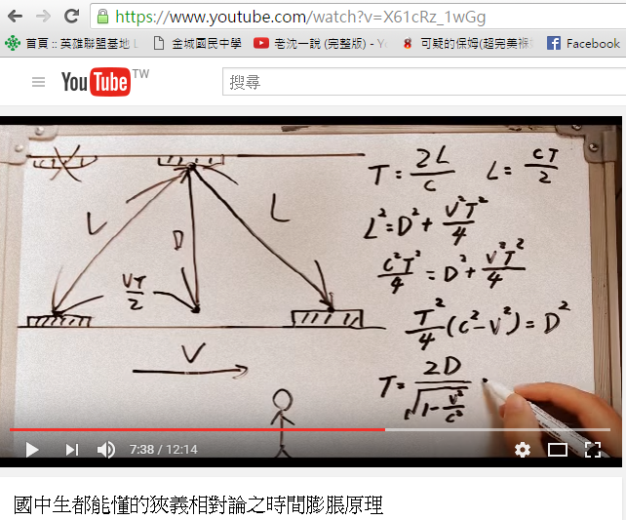
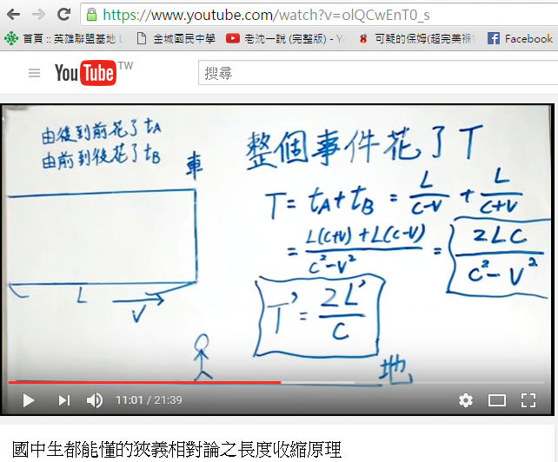
關於《尺縮鐘慢》的推導
可以參考《劉柏彥》的兩個影片
https://www.youtube.com/watch?v=X61cRz_1wGg
https://www.youtube.com/watch?v=olQCwEnT0_s

Slide 59
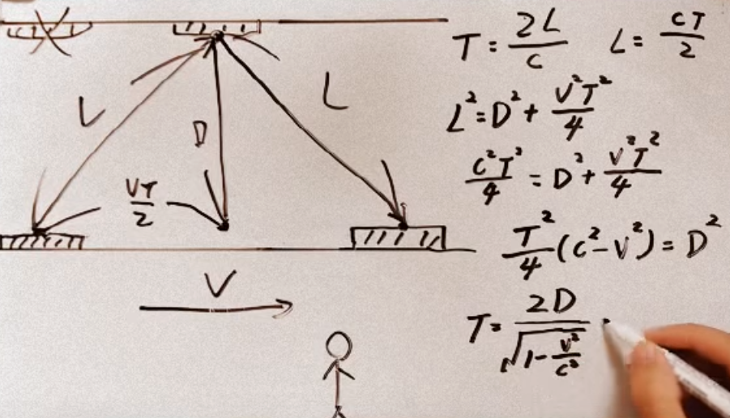
其中關鍵性的推論
就是反過來用光速c去推出時間t，而不是用時間t去計算光速c
時間延長
(鐘慢)

Slide 60
羅倫茲認為這個結果
只是以第一艘太空船觀察者Σ的角色，透過光線觀察第二艘太空船Σ'所需要的轉換。

Slide 61
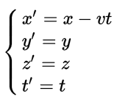
在羅倫茲變換下
如果兩艘太空船的相對速度很小，也就是v遠小於c，那麼《羅倫茲變換》就會退化成古典力學中的《笛卡兒變換》
v << c

Slide 62
但愛因斯坦不同
他認為《羅倫茲變換》，不僅僅是一種觀察者角度不同的問題，而是《時空真的並非線性》所造成的《尺縮鐘慢》效果。
換言之、尺是真的縮了，鐘也是真的慢了，而且在這裡不需要甚麼乙太來中介

Slide 63
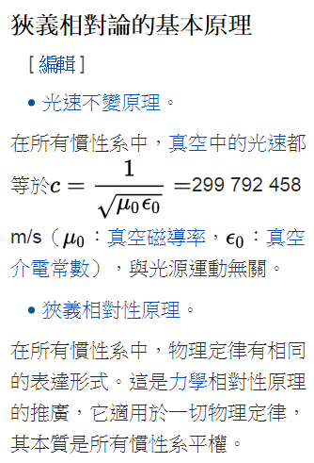
因為愛因斯坦認為
《在所有慣性坐標系裏
物理定律維持不變》
這就是所謂的《相對性原理》，由這原理發展出來的理論稱為《狹義相對論》！

Slide 64
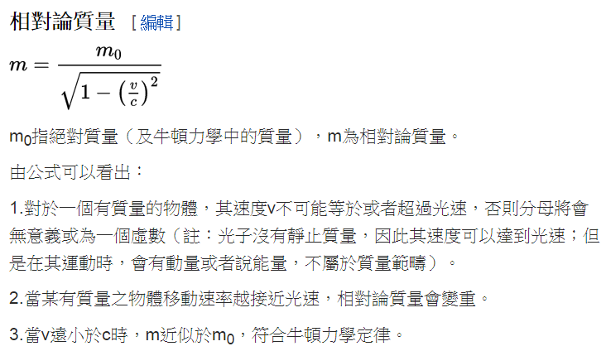
而且愛因斯坦還導出了
《相對論質量》

Slide 65
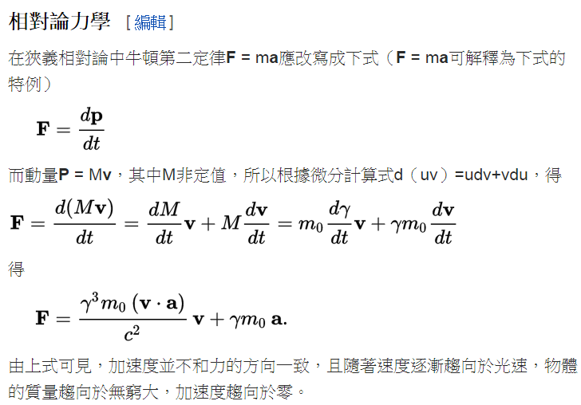
相對論力學

Slide 66
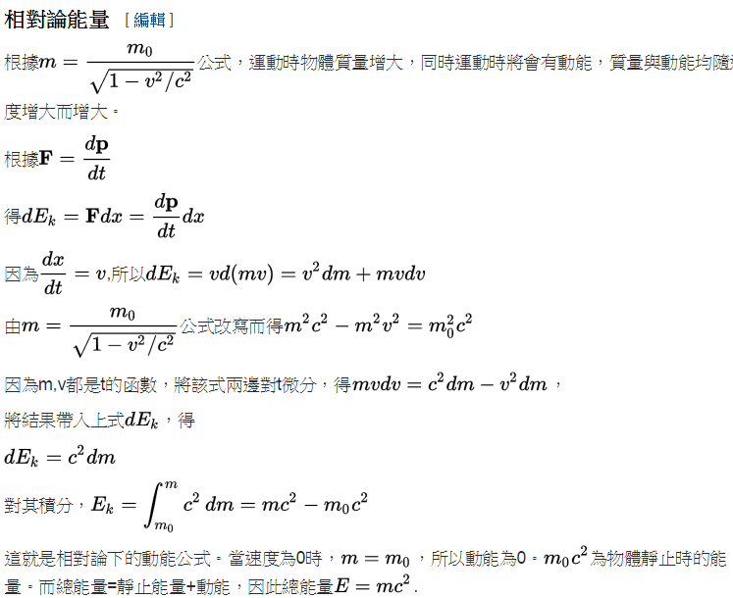
相對論能量

Slide 67
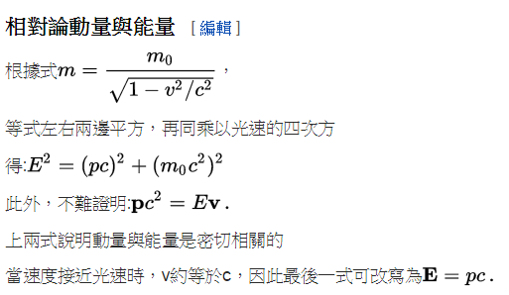
相對論動量

Slide 68
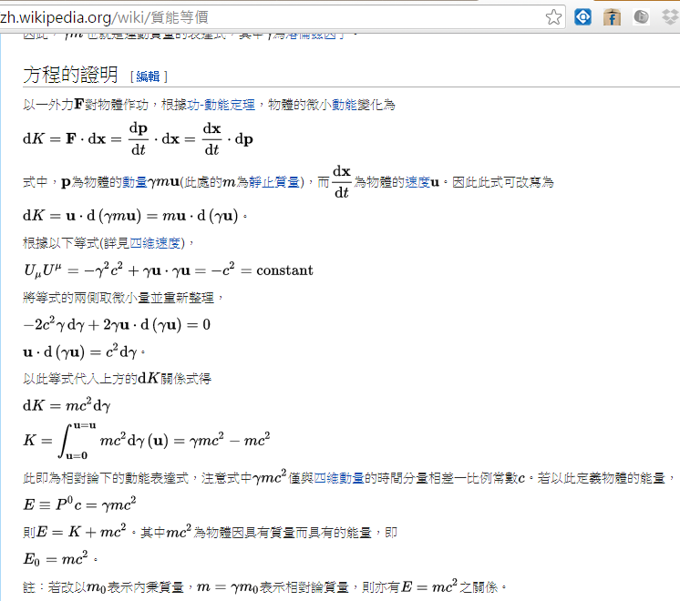
還有最著名的E=mc²質能轉換式
https://zh.wikipedia.org/wiki/%E8%B3%AA%E8%83%BD%E7%AD%89%E5%83%B9

Slide 69
但是、我們能說
羅倫茲太過頑固，所以喪失了發現相對論的契機嗎？

Slide 70
其實《時空非線性》這個觀念
真的很難接受
不只是羅倫茲，幾乎所有當時的物理學家都無法接受。

Slide 71
為甚麼呢？

Slide 72
請仔細想想看
假如兩艘太空船以0.999倍光速互相遠離
第一艘太空船Σ和第二艘太空船Σ'兩者其實是對稱的
我看你的樣子，和你看我的樣子，只有左右不同而已，並沒有其他分別。

Slide 73
這樣的話
如果有一對雙胞胎AB
  A在第一艘太空船Σ上
  B在第二艘太空船Σ'上
兩者50年後再度返航碰面！

Slide 74
那麼當AB完成宇宙航行
再度碰頭的時候，你會發現一個現象。
  A應該已經很老了，但會發現B青春永駐(因為鐘慢效應)
  B也應該已經很老了，但會發現A青春永駐(因為鐘慢效應)
那麼、到底是誰會比較老呢？(A比B老，B又比A老)

Slide 75
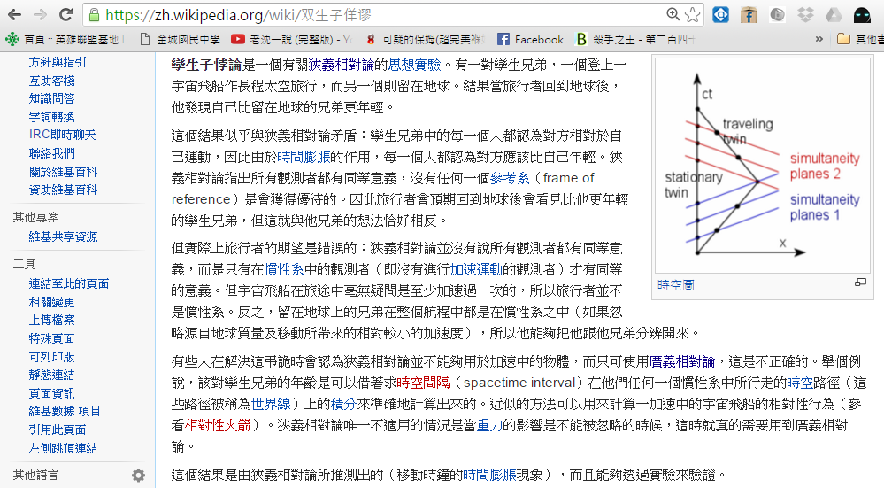
這就是著名的《孿生子悖論》
https://zh.wikipedia.org/wiki/%E5%8F%8C%E7%94%9F%E5%AD%90%E4%BD%AF%E8%B0%AC

Slide 76
這種矛盾萬分的結果
應該是任何科學家都無法接受的！

Slide 77
愛因斯坦自己
也知道這是個嚴重的大問題

Slide 78
所以、他在發表狹義相對論之後
就不斷地進行思考，到底該如何化解《狹義相對論》的這種矛盾性！

Slide 79
愛因斯坦應該早已想到
問題的關鍵在於，兩個雙胞胎
要能碰頭，勢必得經過一些
《力量與加速度》的作用！

Slide 80
在加速度過程當中
時間又會慢下來！

Slide 81
因此、假如那對雙胞胎
A沒有加速度，B則經過《減速後加速》的《返航》後回來找他！
那麼A將會驚奇的發現，自己已應老得不像話了，但是兄弟B竟然青春永駐，還是當年分開時的樣子。

Slide 82
但是如果他們兩人
都同樣經過對稱的減速後加速，然後返航到原先分開的地點碰頭的話
那麼兩人將會是相同的年紀，不會有很大的驚奇！

Slide 83
經由這樣的思考
《愛因斯坦》開始建構他的廣義相對論！

Slide 84
在建構廣義相對論的過程中
必須考慮加速度所造成的問題

Slide 85
但是愛因斯坦厲害的地方是
他不只考慮《加速度》的問題，還把《重力》所造成的效果一併考慮進來！

Slide 86
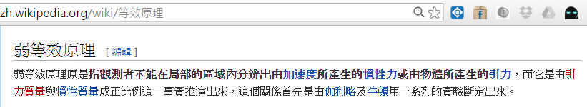

他把《重力》與《加速度》
合併在一個稱為《等效原理》的前提下！

Slide 87
所謂的《等效原理》
就是對於身在其中的人而言
《加速度》和《重力》
是無法區分的。

Slide 88
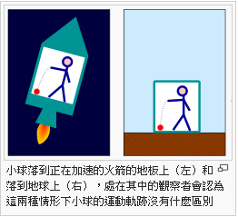
舉例而言
如果你在一個以加速度a上升的火箭裡
和你在一個F=ma的引力場裡
所觀察到的世界，將會擁有
一模一樣的物理法則
兩者完全無法區分！
這就是所謂的《等效原理》。

Slide 89
於是
愛因斯坦開始去建構出，能夠支持《等效原裡》和《相對性原理》的《時空幾何學》！

Slide 90
但是他對這種非歐幾何學
完全是個外行！

Slide 91
所以他向好朋友
數學家《格羅斯曼》求助！

Slide 92
最後、透過非歐幾何學中的
《黎曼幾何》
還有描述《幾何變換》的《張量》數學理論
建構出了《廣義相對論》的數學體系！

Slide 93
在廣義相對論裡面
重力和加速度一樣，具有《讓鐘慢下來》的效果。

Slide 94
所以在一個強大的引力場中
時間是過得比較慢的！

Slide 95
因此假如你活在一個
超強的重力場裡面！

Slide 96
那麼對遠離該引力場的觀察者而言
你基本上是《青春永駐》的

Slide 97
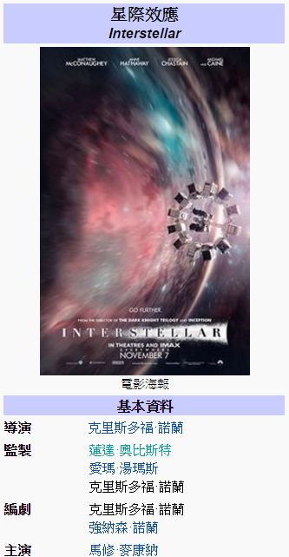
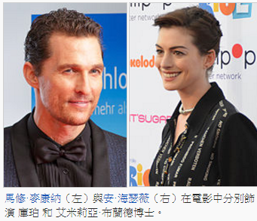
還記得前幾年有部電影
叫做《星際效應》！

Slide 98
當太空船上的人
下去那個重力場強大的星球，經過十幾個小時後返為太空船

Slide 99
卻發現了船上的夥伴
已經老到快要死了！

Slide 100
星際效應裡的這個橋段
背後的科學基礎就是
《廣義相對論》中引力場會讓《鐘慢下來》的理論！

Slide 101
現在
我們應該解釋完《狹義與廣義相對論》了！

Slide 102
但是慢著

Slide 103
到底愛因斯坦
從《非歐幾何》和《張量》當中得到了甚麼東西，才能夠讓他得以建構出《廣義相對論》呢？

Slide 104
愛因斯坦的相對論
除了《麥克生》的乙太偵測實驗之外，究竟有甚麼實證基礎嗎？

Slide 105
還有愛因斯坦
到底是如何推導出《廣義相對論》方程式的？

Slide 106
關於這點
我還沒有能力詳細描述！

Slide 107
但是我感覺到
這和《幾何變換》有關！
也和《張量》這門數學有密切關係

Slide 108
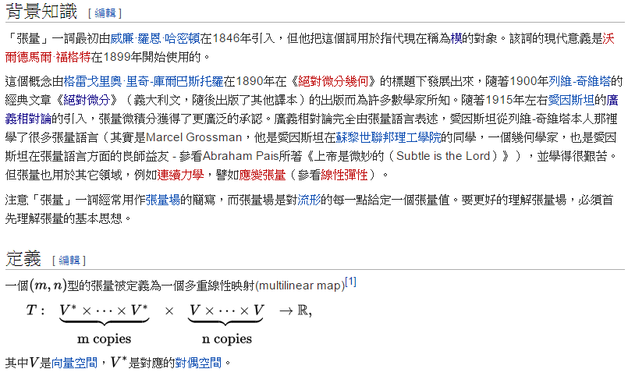
以下是維基百科的張量描述
您可以看到愛因斯坦與張量數學發展的關係

Slide 109
在傳統的歐氏幾何中
如果你進行《平移、旋轉、鏡像》等動作，那麼並不會改變歐氏幾何命題的成立與否。
因此《平移、旋轉、鏡像》被稱為《歐幾里得運動群》。

Slide 110
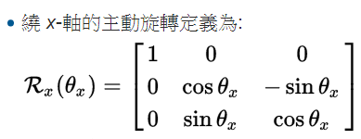
這些幾何操作
通常可以用矩陣進行表達

Slide 111
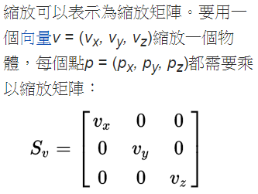
假如我們加上《縮放》操作
那麼得到的幾何學稱為《相似幾何學》
這在《電腦繪圖》的領域很有用！

Slide 112
愛因斯坦的數學老師《閔可夫斯基》
在閱讀了《狹義相對論》之後，發展出了
《閔可夫斯基幾何學》
這個幾何學保住了《愛因斯坦的相對性原理》！
而羅倫茲變換就是《閔可夫斯基幾何學》的一個模型(或說轉換張量)！

Slide 113
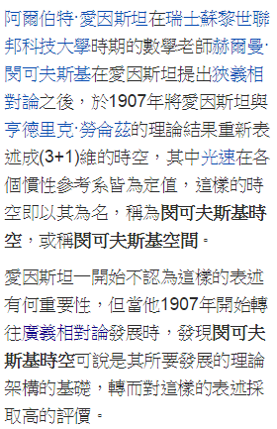
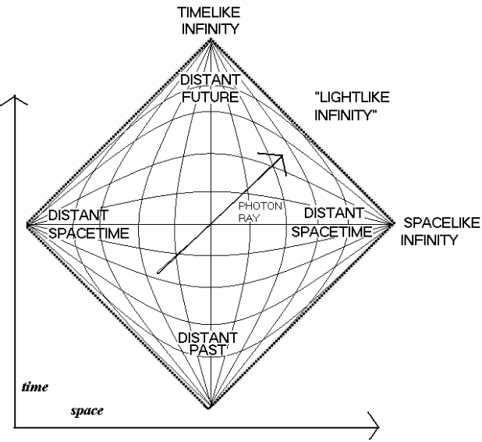
以下是維基百科的閔可夫斯基時空結構

Slide 114
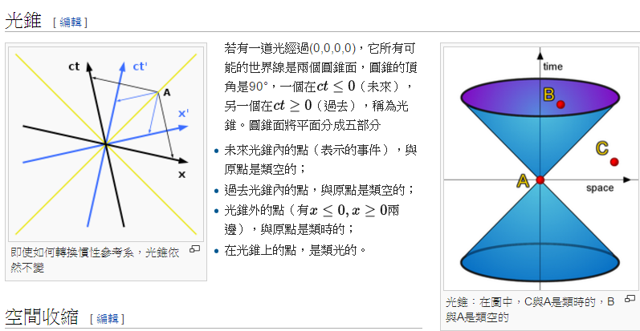
這種時空對應到的是一種
錐狀的曲面幾何學

Slide 115
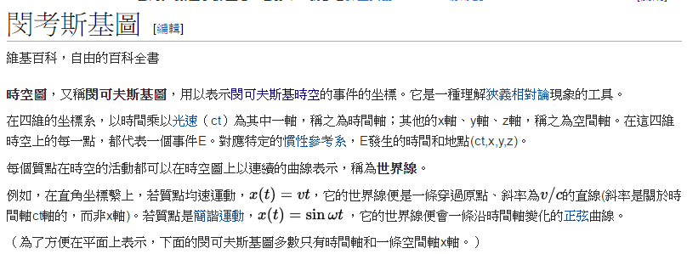
其圖形稱為閔可夫斯基圖

Slide 116
而愛因斯坦的任務
則是將《閔可夫斯基幾何》延伸，以便找到一個模型，可以容納
《加速度與引力場》所造成的效果

Slide 117
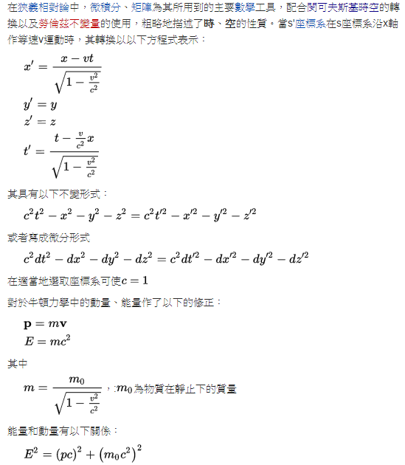
於是以下狹義相對論的模型

Slide 118
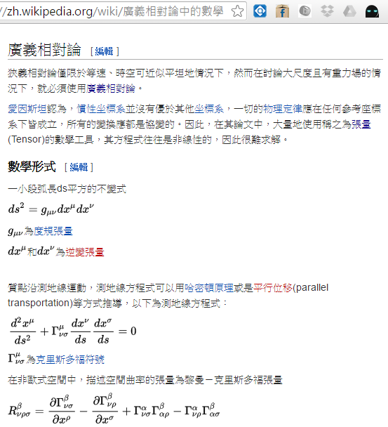
進一步擴充為廣義相對論

Slide 119
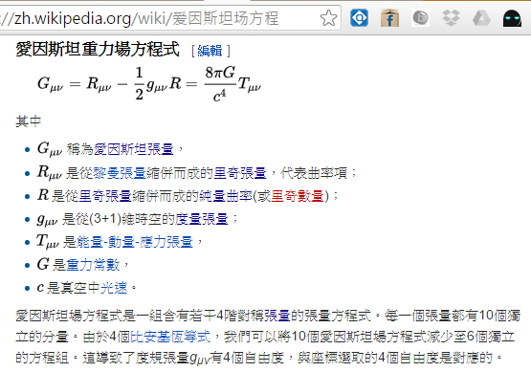
並且發展出重力場方程式

Slide 120
透過這個張量方程式
可以進行很多物理預測！

Slide 121
這些預測
主要是在超大尺度的天文學領域！

Slide 122


第一個實證案例
是《廣義相對論》很好的解釋了《水星》這顆特別靠近太陽的星球，會產生《進動》(precession)的現象。
傳統牛頓力學以為水星附近還有顆《火神星》但是卻一直找不到！
但是根據廣義相對論，很好的解釋了原本無法解釋的那個43秒角度的誤差！

Slide 123


第二個實證案例
是引力的紅移現象！
也就是在強引力場中光譜會波長會變長(紅移)！
天文學家的觀測證實了這一點！

Slide 124


第三個實證案例
是引力場使光線偏轉的預測

Slide 125

1919年日全蝕的時候
英國愛丁頓和克勞姆林分別於非洲的《普林西比島》和南美的《索布拉爾島》拍攝
帶回的照片經過比對，發現經過太陽的星光，確實發生了《廣義相對論中預測的1.7秒(角度)的偏差》！

Slide 126

另外還有《重力時間延遲》

Slide 127

雙星系統的軌道衰減

Slide 128

重力透鏡的現象

Slide 129


以及偵測到《重力波》的證據等等

Slide 130
這些天文現象
都符合廣義相對論的描述！

Slide 131
因此
科學界現在已經認可，相對論是個優秀的科學理論！

Slide 132
於是廣義相對論
成了探索宇宙的理論利器！

Slide 133


像是黑洞的探索

Slide 134

以及宇宙的規律等等

Slide 135
但是、相對論還是有弱點的

Slide 136

像是為了使宇宙能呈現為靜態
也就是《既不膨脹也不收縮》
於是愛因斯坦加入了一個《宇宙常數》

Slide 137
但是十年後
由《愛德溫·哈伯》對於遠處星系所作觀測的結果證實我們的宇宙正在膨脹，而非靜態。
這種膨脹就像《氣球膨脹時表面所產生的效果》。

Slide 138

當然也還有不少現象難以解釋

Slide 139
另外、由於愛因斯坦認為
量子力學的機率模型與測不準原理違反他的物理想法
因為他認為《上帝不會創要一個需要擲骰子才能解決的宇宙》

Slide 140
於是沒有進入量子力學領域
並且常常在《索維爾會議》上和《波爾》辯論，提出很多想要駁倒量子力學的論點。
但是《量子力學》終究成為了繼《相對論》後最重要的物理革命。

Slide 141
不過愛因斯坦的相對論
預示了E=mc²這樣的質能轉換法則
由於光速c=3*10⁸非常的大
所以少許的質量就能釋放出非常龐大的能量。

Slide 142
後來在1932年
英國科學家詹姆斯·查德威克發現了中子
由於中子不帶電，所以可以長驅直入原子核，將原子核轟到分裂。

Slide 143
當原子核分裂成兩個粒子的時候
會釋放出2到3個中子，引起連鎖反應
而且分裂時喪失一些質量，這些質量會轉為強大的能量
這就是原子彈的原理！

Slide 144
1934年
義大利物理學家費米（Fermi）以中子撞擊鈾元素，首次發現核分裂反應
幾經研究，科學家最初發現天然鈾含有鈾238及鈾235兩種同位素，只有後者受中子撞擊後，會發生分裂反應。

Slide 145
1933年、愛因斯坦得知希特勒上台
於是決定不回德國
但是二次大戰開始後，很多科學家擔心德國納粹會先製造出原子彈，於是由愛因斯坦寫信給羅斯福總統，建議研製原子彈。

Slide 146
後來、美國的曼哈頓計畫
果真研製出了原子彈
那時德國已經投降，但原子彈還是被投到了日本。

Slide 147
原本就是和平主義者的愛因斯坦
很擔心核武器會造成更大的毀滅，於是發表了很多宣言，致力於反核武活動。

Slide 148
二次大戰後
愛因斯坦仍繼續研究擴充《廣義相對論》，希望能發展出《統一場論》
但是統一場論並沒有得到好的成果，愛因斯坦就於1955年去世！

Slide 149
現在
我們已經講解完關於相對論的那些事情了！

Slide 150
或許還沒辦法很詳細

Slide 151
但是

Slide 152
請恕筆者能力有限！

Slide 153
這已經是

Slide 154
我盡力理解的結果了！

Slide 155
希望您會喜歡

Slide 156
今天的十分鐘系列

Slide 157
我們下回見！

Slide 158
Bye Bye!

